Slide 1
ارزیابی جنبه های امنیتی شبکه های حسگر بی سیم
دانشجو:
استاد:
سال تحصیلی:
نام درس:

Slide 2
فصل اول: مقدمه
شبکه‌های حسگر بی‌سیم (WSNها) داده‌ها را با استفاده از یک مجموعه حسگرهای پراکنده در فضا، از محیط پیرامون جمع می‌کنند. انتقال بی‌سیم این داده‌های حسگر، نیاز به تشکیل خودبخودی شبکه و یک اتصال بی‌سیم است. کاربردهای شبکه‌های حسگر بی‌سیم در درجه اول برای کاربردهای نظامی مانند نظارت بر میدان جنگ و سپس به کاربردهای مصرفی و صنعتی، گسترش یافته است. هر حسگر در شبکه، یک گره نامیده می‌شود. تعداد گره‌ها در یک WSN می‌تواند بسته به الزامات کاربرد، از صدها تا چندهزار متنوع باشد. هر گره در شبکه به یک، و برخی اوقات به چند گره مرکزی متصل می‌شود و هر گره از بخش‌هایی مانند، ریزکنترل‌کننده، گیرنده-فرستنده رادیویی، باتری و غیره تشکیل می‌شود. شکل زیر نمایشی از WSN معمولی است. اندازه یک گره حسگر می‌تواند در محدوده یک ذره گردوغبار کوچک و یک جعبه کفش بزرگ باشد.
1/19
مقدمه
فصل اول
1

Slide 3
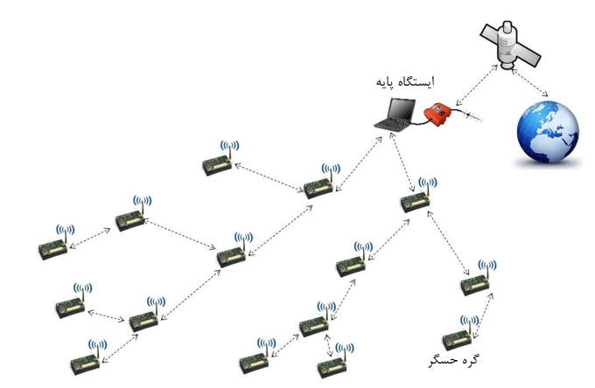
شبکه حسگر بی‌سیم معمولی (WSN)
2/19
مقدمه
فصل اول
1

Slide 4
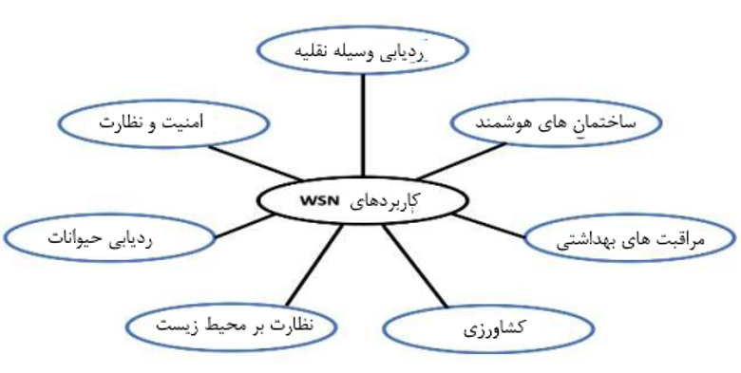
فصل دوم: کاربردهای WSNها
حوزه‌های ممکن کاربرد WSNها عبارتند از:
دسته‌بندی‌های اصلی کاربردهای WSN در شکل زیر نشان داده شده است:
کاربردهای شبکه‌های حسگر بی‌سیم
3/19
کاربردهای WSNها
فصل دوم
2
1

Slide 5
لطفا توجه داشته باشيد
که اين فايل تنها بخشی از محصول بوده و صرفا جهت معرفی محصول ميباشد
برای خريداری و دانلود فايل کامل مقاله به زبان فارسی
با فرمت پاورپوينت (با قابليت ويرايش(
اينجا کليک نماييد.
فروشگاه اينترنتی ايران عرضه www.iranarze.ir
5
4
3
2
1

